Slide 1
Arquitecturas y Organización de
Computadoras I
CLASE 16
Notes:
Greet class

Slide 2
Programa analitico de la asignatura
UNIDAD 3: Memoria
Características de las diferentes tecnologías de memoria. Comportamiento de los programas: principio de localidad. Jerarquía de memoria. Memoria Cache. Memoria virtual.

Slide 3
Memoria
Dos aspectos claves acerca de la memoria
Tecnología
– El tipo de hardware utilizado
– La selección determina costos, persistencia, rendimiento
– Existen muchas variantes disponibles
Organización
– Cómo el tipo de hardware de memoria seleccionado es organizado para construir la memoria de la computadora

Slide 4
Memoria: características
- Volátil o No volátil
- Acceso aleatorio o acceso secuencial(*)
(*)el tiempo necesario para acceder a los datos depende de la ubicación física dentro de la memoria
- De lectura-escritura o de sólo-lectura(no volátil)
- Primaria o Secundaria

Slide 5
Memoria: repaso de algunos conceptos
La memoria de la computadora es un repositorio para las intrucciones y los datos.
Está compuesta de dispositivos que retienen uno de dos estados distinguibles, y se utilizan para representar los valores cero y uno (es decir, pueden representar un dígito binario o bit).
Los bits en la memoria son organizados como un arreglo de unidades de información. Cada unidad está caracterizada por:
- Su tamaño;
- Su dirección; y
- Su contenido.
En las computadoras modernas el elemento de información direccionable mas pequeño es siempre el byte (8 bits).

Slide 6
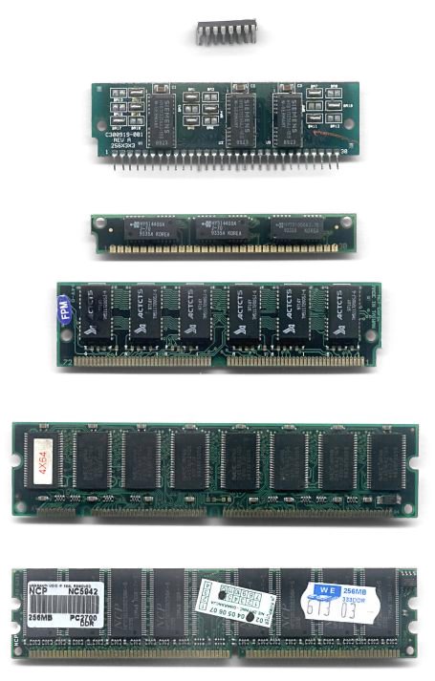
Memoria: repaso de algunos conceptos
ATENCIÓN: “En las computadoras modernas el elemento de información direccionable mas pequeño es siempre el byte (8 bits).”
La celda de una memoria semiconductora es un circuito
electrónico que almacena un bit de información,
y cada celda en la memoria semiconductora tiene
una dirección única.
Los fabricantes organizan el circuito integrado de memoria
semiconductora de manera tal que cada dirección acceda
a N bits de almacenamiento (puede ser un bit).
Por ejemplo, una especificación podria indicar una
organización de memoria de 256K palabras x 8 bits,
o 512K palabras x 4 bits.
Las memorias semiconductoras son los elementos con
los cuales se construye la memoria de una computadora.

Slide 7
Memoria: algunos conceptos
Tiempo de acceso El parámetro más importante de una memoria es su tiempo de acceso, que es el tiempo que se tarda en leer datos desde una ubicación en memoria, y se mide desde el inicio del ciclo de lectura.
Muchas memorias de semiconductores tienen tiempos de acceso de lectura y escritura casi idénticos, pero otras tienen tiempos de acceso de lectura y escritura diferentes.
Ancho de banda El ancho de banda de un sistema de memoria indica la velocidad a la que se pueden transferir datos entre la memoria y el procesador. Se mide en bytes por segundo. El ancho de banda está determinado por el tiempo de acceso de la memoria, el tipo de bus e interfaz entre la memoria y la CPU. Por ejemplo, un disco rígido puede tener un ancho de banda de 40 Mbyte por segundo; lo cual significa que se pueden transferir 40 Mbytes entre el disco y la CPU en un segundo.
Latencia El ancho de banda indica que tan rápido se transfieren los datos una vez que la memoria tiene los datos listos para transferir. La latencia es el tiempo de demora que existe entre el inicio de un acceso a la memoria y el inicio de la transferencia. Cuando el término es aplicado a buses, entonces la latencia es el tiempo que toma obtener el control del bus antes de que se pueda iniciar un ciclo de lectura o escritura.

Slide 8
Memoria de la computadora
La memoria principal de una computadora típica (por ejemplo, una PC) varía en tamaño, desde 1GB de capacidad a varios Gigas; y tiene un tiempo de acceso de aproximadamente 50 ns.
Incluso esta memoria se divide a veces en una memoria caché de alta velocidad y una memoria principal más lenta.
El programa que inicia la ejecución de la computadora se denomina firmware UEFI (o antiguamente BIOS) y se almacena en una memoria de sólo lectura de semiconductores (llamada memoria flash).
Finalmente, el PC suele tener tambien uno o más discos rígidos, unidades de DVD y CD, y lectores de memorias SD y/o microSD.
Si todos estos dispositivos almacenan datos, ¿por qué necesitamos tantos?.
En una computadora ideal quisiéramos tener una memoria con las siguientes características: veloz (tiempo de acceso bajo), tamaño reducido (físico), bajo consumo energético, robusta (que su contenido no cambie por errores), y de bajo precio.

Slide 9
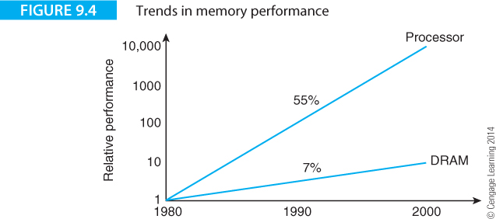
The Memory Wall
Año tras año las computadoras nuevas son más rápidas. Las memorias nuevas son más rápidas.
Pero, año tras año, el progreso en la tecnología de las CPU es mucho mejor que el de las memorias.
Se ha declarado, 20 años atrás, que llegará el momento en que la memoria sea un muro, en donde el progreso de la tecnología de la CPU no tendrá sentido, debido al tiempo de acceso de la memoria (1 de cada 5 instrucciones son accesos a memoria).

Slide 10
Memoria
Si el costo no es una restricción, el sistema de memoria entero podría ser construído con la tecnología de memoria más rápida disponible en el mercado.

Slide 11
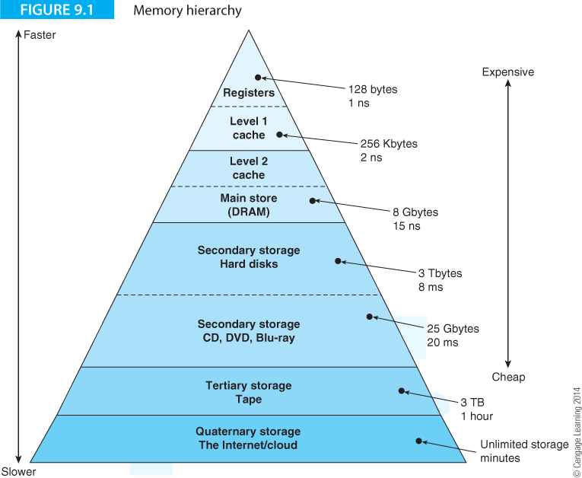
Jerarquía de memoria
De cualquier manera, una opción para muchas computadoras tipicas es organizar el sistema de memoria dentro de una jerarquía de niveles, donde cada nivel está compuesto de tecnologías de memorias diferentes.
El objetivo es estructurar diferentes tipos de memoria en un mismo sistema, para conseguir el rendimiento de una memoria de gran velocidad al coste de una memoria de baja velocidad, y de tamaño casi ilimitado.

Slide 12
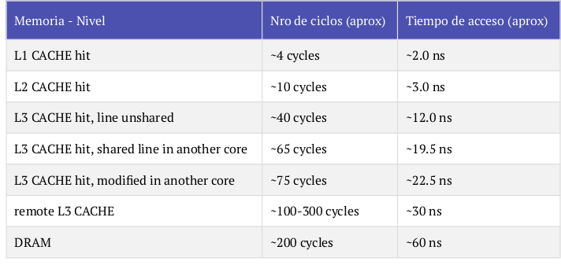
Jerarquía de memoria

Slide 13
Memoria principal: tecnología
DRAM vs. SRAM : Complejidad de la celda de memoria

Slide 14
Jerarquía de memoria
Mediante la combinación de todos estos tipos de memoria en un único sistema el ingeniero informático puede obtener lo mejor de todos los mundos.
Se puede construir un sistema de memoria de relativamente bajo costo con un rendimiento similar ha si se utilizara unicamente memoria RAM cara de alta velocidad.
La clave para el diseño de la memoria de la computadora es tener los datos correctos en el lugar correcto en el momento adecuado.
Un gran sistema informático puede tener miles de programas y millones de archivos de datos. Afortunadamente, la CPU necesita unos pocos programas y archivos en un mismo momento.
Si el sistema puede transferir los datos del disco a la memoria principal para que la CPU siempre (o casi siempre) encuentre los datos que necesita en la memoria principal, el sistema parece tener una memoria gigante de alta velocidad, y que cueste sólo una fración del costo.

Slide 15
Bibliografia
Textos:
  Apuntes de cátedra
Arquitectura y Organización de Computadoras I

